Slide 2
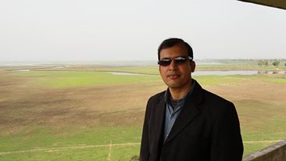
শিক্ষক পরিচিতি
পাঠ পরিচিতি
আনোয়ার হোসেন
সহকারি শিক্ষক
পীরপুর গৌরীপুর সরকারি প্রাঃ বিদ্যালয়।
ছাতক,সুনামগঞ্জ।
শ্রেণিঃ ৩য়।
বিষয়ঃবাংলাদেশ ও বিশ্ব পরিচয়
পাঠ শিরোনামঃআমাদের ইতিহাস ও সংস্কৃতি।পাঠ্যাংশঃনববর্ষ ও অন্যান্য উৎসব।
অধ্যায়ঃ১১।সময়ঃ ৪০ মিনিট

Slide 3
শিখনফল
15.4.1 দেশের সামাজিক উৎসবগুলো বলতে পারবে (বাংলা নববর্ষ
পৌষমেলা,নবান্ন উৎসব ইত্যাদি)।
১৫.4.2 বিভিন্ন সামাজিক উৎসবে অংশগ্রহন করবে।

Slide 4
পুর্বজ্ঞান যাচাই
তোমরা কি কোনো দিন নববর্ষ অনুষ্টানে বেড়াতে গিয়েছ?কি কি দেখেছ বলতে পারবে ?

Slide 5
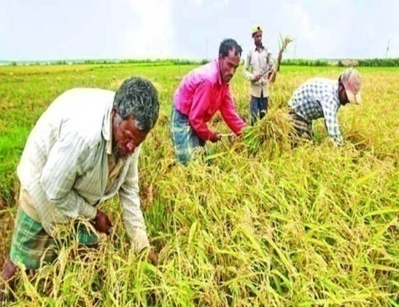
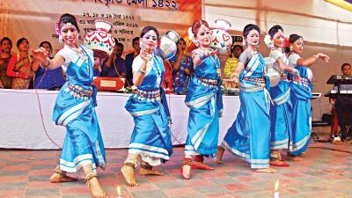
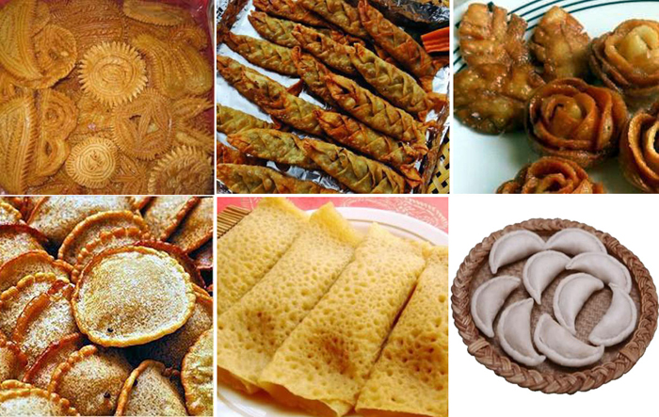
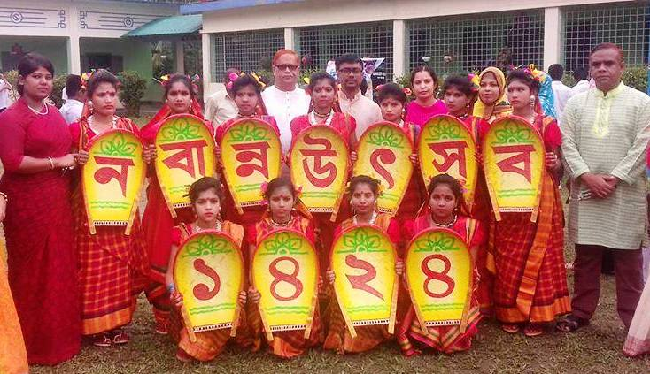
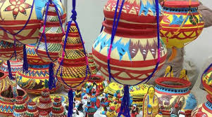
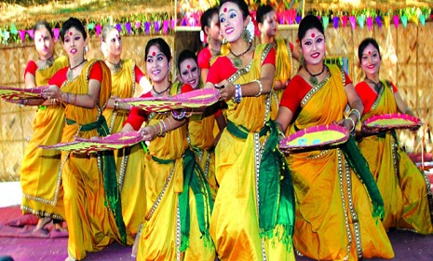
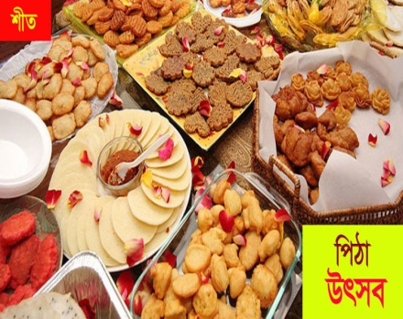
ছবিগুলো দেখ ও বল
মেলায় নাচ
পিঠাপুলি
ধান কাটা
বৈশাখী মেলা
আজকের পাঠ
বিভিন্ন ধরনের উৎসব
নববর্ষ ও অন্যান্য উৎসব
পৌষ মেলা
পৌষের পিঠা

Slide 6
ভিডিও দেখি
https://youtu.be/2LMv2KHfa68

Slide 7
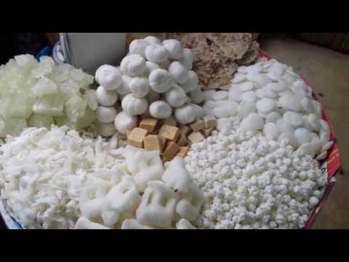
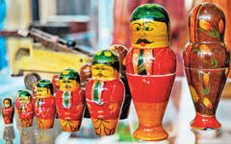
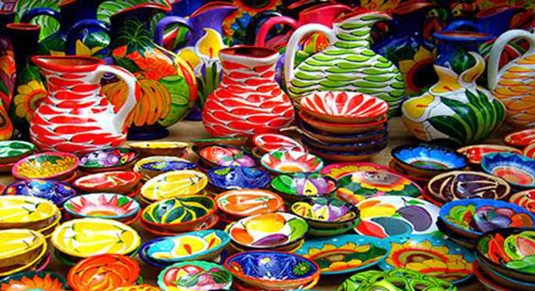
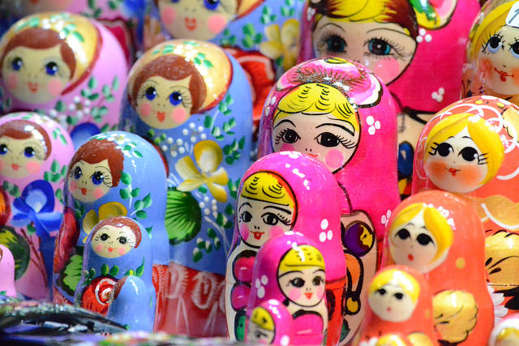
মাটির হাঁড়ি
বিভিন্ন রকম মিষ্টি
কাঠের পুতুল
বৈশাখী মেলায় মাটির খেলনা,হাঁড়ি,পুতুল,বিভিন্ন রকমের মিষ্টি, কাঠের তৈরি
জিনিস ইত্যাদি পাওয়া যায়।এসব মেলা ছোটদের জন্য খুবই মজার।
মাটির খেলনা
নাচ-গান
মাটির পুতুল

Slide 8
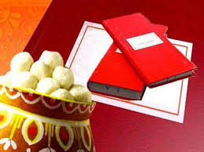
পহেলা বৈশাখে ব্যবসায়ীরা নতুন খাতায় নতুন বছরের হিসাব লিখতে শুরু করেন।
একে হালখাতা বলা হয়।

Slide 9
একক কাজঃ
নববর্ষ উৎসব আমরা কিভাবে পালন করি ?

Slide 10
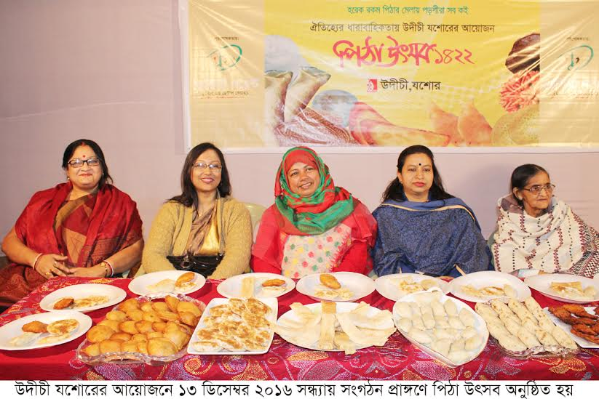
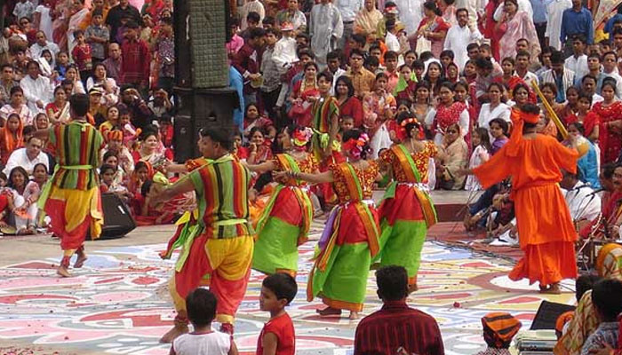
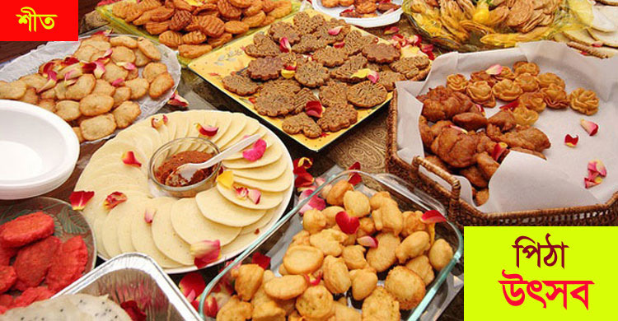
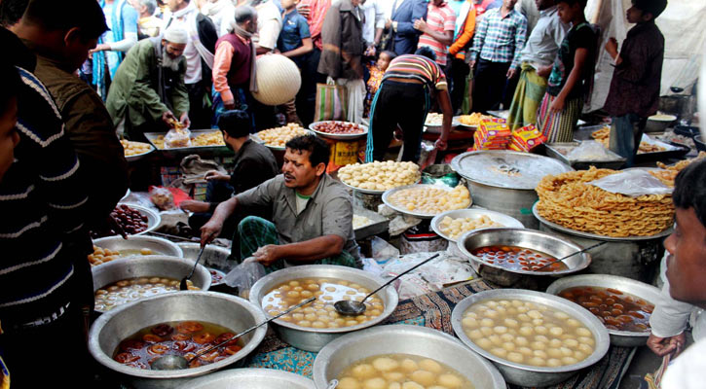
পৌষ মাসে পৌষমেলার আয়োজন করা হয়।
মেলায় নানা রকম পিঠা ও খাবার পাওয়া যায়।
পাশাপাশি বসে গান,নাচ,যাত্রা ইত্যাদির আসর।
পৌষমেলা গ্রাম বাংলার আরও একটি সামাজিক উৎসব ।
বাংলা পৌষ মাসে এ উৎসবের আয়োজন করা হয়।

Slide 11
পৌষ মাসে পৌষমেলার আয়োজন করা হয়।
মেলায় নানা রকম পিঠা ও খাবার পাওয়া যায়।
পাশাপাশি বসে গান,নাচ,যাত্রা ইত্যাদির আসর।
পৌষমেলা গ্রাম বাংলার আরও একটি সামাজিক উৎসব ।
বাংলা পৌষ মাসে এ উৎসবের আয়োজন করা হয়।

Slide 12
দলগত কাজ
কিভাবে বিদ্যালয়ে পহেলা বৈশাখ উদযাপন করবে এ বিষয়ে একটি পরিকল্পনা তৈরি কর।

Slide 13
পাঠ্যবই নিরবে পড়

Slide 14
পরিকল্পিত কাজ
তোমার নিজের এলাকায় উদযাপিত এই সামাজিক উৎসবগুলো সম্পর্কে ৫টি বাক্য লিখে আনবে।

Slide 15
জোড়ায় কাজ
নবান্ন উৎসবে আমরা কী কী করি আলোচনা করে লেখ।

Slide 16
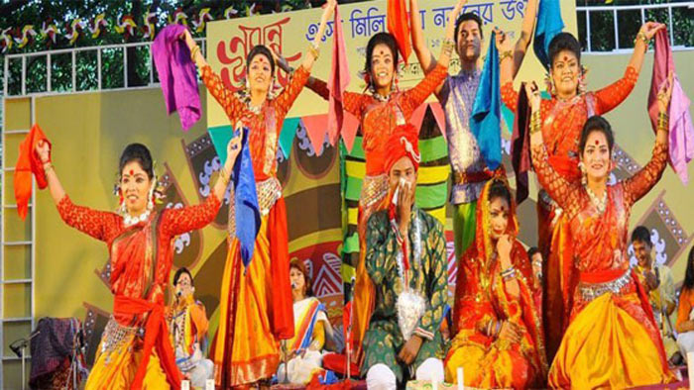
৬
পাশাপাশি আয়োজন করা হয় নানা রকম নাচ-গানের।

Slide 17
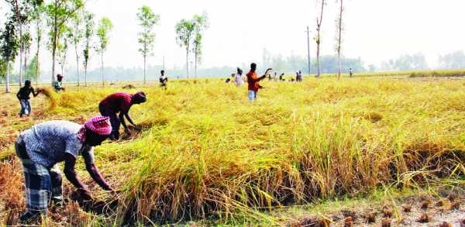
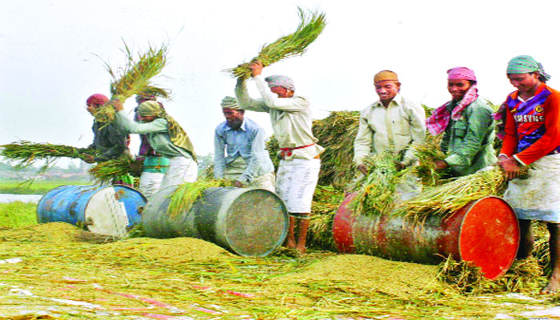
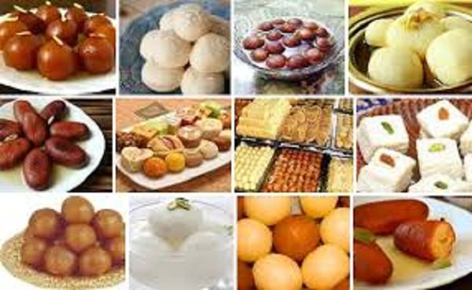
নবান্ন গ্রাম বাংলার একটি উৎসব ।এটি ফসল কাটার উৎসব।বাংলা অগ্রহায়ন
মাসে আমন ধান কেটে ঘরে তোলা হয়।এ সময় নতুন ধান ঘরে তোলার আনন্দে কৃষকরা
মেতে ওঠেন।ঘরে ঘরে নতুন ধানের চাল দিয়ে নানারকম পিঠা ও খাবার তৈরি করা হয়।

Slide 18
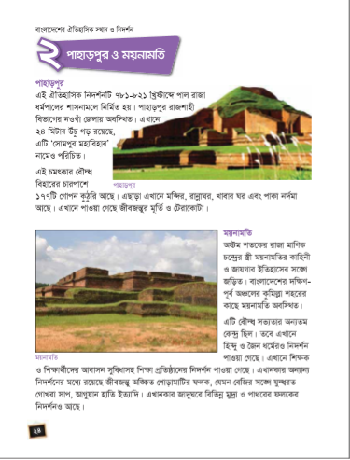
পাঠ্য বইয়ের ২৪ নং পৃষ্ঠা খুলে নিরবে পড়।

Slide 19
জোড়ায় কাজ
নবান্ন উৎসব কি তা জোড়ায় আলোচনা করে খাতায় লিখ।

Slide 20
মূল্যায়ন
বাংলাদেশের যে কোন একটি সামাজিক উৎসব সম্পর্কে ৫টি বাক্য লেখ।

Slide 21
ধন্যবাদ

